Slide 1
Grado
K
Trimestre 3 CFA
Lectura: Literaria
Objetivos |  | Estándares | DOK
3 | Significado de palabras | RL.K.4 | 1-2
6 | Estructuras/Características del texto | RL.K.7 | 2
5 | Análisis dentro y entre textos | RL.K.9 | 4
Lectura: Informativa
Objetivos |  | Estándares | DOK
10 | Significado de palabras | RI.K.4 | 1-2
11 | Razonamiento y Evidencia | RI.K.8 | 3-4
12 | Análisis dentro y entre textos | RI.K.9 | 2-3-4
Nota: Puede haber más de un estándar por objetivo. Los estándares pueden tener diferentes DOK por objetivo. Sólo se listaron los estándares evaluados.
Escritura Narrativa y Lenguaje
Objetivos |  | Estándares | DOK
1a | Escrito narrativo breve | W.K.3a, W.K.3b, W.K.3c, W.K.3d | 3
1b | Escribir-Revisar: Escrito narrativo | W.K.3a, W.K.3b, W.K.3c, W.K.3d | 2
2 | Composición completa narrativa | W.K.3a, W.K.3b, W.K.3c, W.K.3d, W.K.4, W.K.5, W.K.8 | 4
8 | Uso de lenguaje-vocabulario | L.K.1f (Integrado con la Tarea de Rendimiento) | 1-2
9 | Editar y clarificar | L.K.1c (Integrado con la Tarea de Rendimiento) | 1-2
Lectura
12 Preguntas de selección múltiple
2 Preguntas de respuesta construida
1 Tarea de rendimiento
Escritura
1 Escrito breve
1 Escribir para revisar un texto
0 Escribir para revisar lenguaje/vocabulario
0 Escribir para editar o clarificar

Slide 2
Trimestre Tres: Evaluación formativa común de artes del lenguaje inglés
Equipo de miembros y escritores
Esta evaluación se desarrolló trabajando a la inversa, mediante la identificación de una comprensión profunda de los dos textos. Se identificaron ideas clave para apoyar las respuestas construidas, y detalles clave fueron alineados con las preguntas de selección múltiple. Todas las preguntas apoyan el conocimiento previo del estudiante, de una visión o mensaje central.
Gracias a todos los que revisaron y editaron esta evaluación;
un agradecimiento especial a Vicki Daniel y sus increíbles habilidades para editar.
Shannon Berkey | Raquel LemusGarcia | Sandy Maines | Berta Lule
Tammy Cole | Janet Stintson | Gina McLain | Judy Ramer
Nicole Thoen | Patricia Gallardo | Lisa Carnes | Teresa Portinga
Jami Rider | Linda Benson | Dori Sipe | Laycee Kinsman
Sonja Grabel | Christina Arosco | Teresa Portinga | Irma Ramirez
Todas las evaluaciones ELA de primaria fueron revisadas y actualizadas en junio del año 2015 por los siguientes excelentes y dedicados maestros de K-6^{to} de HSD.
Deborah Alvarado Lincoln Street | Sonja Grabel Patterson | Gina McLain TOSA
Linda Benson West Union | Megan Harding Orenco | Teresa Portinga Patterson
Anne Berg Eastwood | Renae Iversen TOSA | Judy Ramer Consultant
Aliceson Brandt Eastwood | Ginger Jay Witch Hazel | Sara Retzlaff McKinney
Sharon Carlson Minter Bridge | Ko Kagawa Minter Bridge | Jami Rider Free Orchard
Deborah Deplanche Patterson | Jamie Lentz Mooberry | Kelly Rooke Free Orchard
Alicia Glasscock Imlay | Sandra Maines Quatama | Angela Walsh Witch Hazel
Gracias a todos los que participaron en la traducción de esta evaluación, bajo la coordinación de Z. Rosa y M. Mendez

Slide 3
Ordenar en la Imprenta de HSD…
http://www.hsd.k12.or.us/Departments/PrintShop/WebSubmissionForms.aspx
Nota:
En kínder los estudiantes generalmente no están leyendo. Lea los cuentos a los estudiantes y haga las preguntas como Comprensión auditiva. La mayoría de los estudiantes deben poder ser capaces de señalar las ilustraciones y contestar las preguntas, con ayuda e ideas. Por favor, SÍ explique al estudiante lo que muestra cada ilustración, si éste no está claro sobre la misma.
Recomendación: La sección literaria se puede evaluar en un momento diferente de la sección informativa. La sección informativa incluye dos pasajes como lo requiere el estándar RI.K.9 y puede requerir más tiempo.
La Comprensión auditiva prepara al estudiante para el tipo de preguntas que son de más alto nivel (a diferencia del texto descifrable que no conduce a un cuestionamiento de alto nivel).
Instrucciones para kínder:
Los maestros necesitarán:
Sección de Instrucciones para el maestro
Textos literarios e informativos. Lea cada cuento 2 a 3 veces a su clases. Discuta el cuento para que los estudiantes estén claros sobre el lenguaje y los términos de vocabulario. Algunos maestros escogen proyectar los textos en una pantalla.
Para evaluar a los estudiantes individualmente (si usted va evaluar en grupos pequeños, es posible que desee hacer más de una copia de lo siguiente):
Una copia de los cuentos Literarios e Informativos
Una copia de la página con fotos o dibujos para responder a las preguntas
Los estudiantes necesitarán:
La copia de evaluación del estudiante, incluyendo:
a. Hoja de registro del estudiante (para que el maestro marque las respuestas)
b. Hojas de contestación para la Respuesta construida
c. Hoja de cotejo del estudiante (opcional)
Tarea de rendimiento Opcional (después de la evaluación):
La Tarea de Rendimiento se puede usar en el CFA al final del trimestre como una post-evaluación, cuando se compara con la Tarea de Rendimiento de la pre evaluación del CFA del trimestre 3.

Slide 4
Actividad de la clase: Contexto de Camping
Para la Tarea de rendimiento (opcional)
Esta pre-actividad para la clase sigue el diseño general de elementos contextuales, recursos, objetivos de aprendizaje, términos clave y propósito del Consorcio de Evaluciones Smarter Balanced (SBAC). [http://oaksportal.org/resources/]. El contenido de la actividad fue escrita por Jamie Lentz.
La actividad en el salón de clase introduce a los estudiantes al contexto de una tarea de rendimiento, para que no estén en desventaja al demostrar las destrezas que la tarea intenta evaluar.
Los elementos contextuales incluyen:
Un entendimiento del escenario/ambiente o de la situación en la que se sitúa la tarea.
2. Conceptos potencialmente desconocidos que están asociados al escenario/ambiente.
3. Términos clave o vocabulario que los estudiantes necesitarán entender con el fin de participar de manera significativa y completar la tarea de rendimiento.
Con la actividad en el salón de clase también se pretende generar el interés de los estudiantes hacia una mayor exploración de la idea clave (las ideas claves). La actividad debe ser fácil de implementar con instrucciones claras.
Por favor, lea toda la actividad antes de comenzarla con los estudiantes, para asegurar que se complete con antelación cualquier preparación en el salón. A lo largo de la actividad, se permite pausar y preguntar a los estudiantes si tienen preguntas.
Recursos necesarios:
Imagen 1 de los materiales complementarios, trazada a lápiz superficialmente en papel afiche blanco (chart paper); utilice el proyector o el Elmo para trazar la imagen
Fotos de los hábitats de los animales incluidas en los materiales complementarios, recortadas y con cinta adhesiva enrollada en la parte posterior de las fotos.
Marcadores
Objetivos de aprendizaje:
Los estudiantes entenderán el contexto de los conceptos clave relacionados con el tema
Acampando a orillas de un río
Los estudiantes entenderán los términos clave:
Nota: Las definiciones que se proporcionan aquí son para la conveniencia de los facilitadores. Se espera que los estudiantes entiendan estos términos clave en el contexto de la tarea, no que se memoricen las definiciones.
río- gran cuerpo o masa de agua que se mueve hacia un lago u océano
acampar- dormir al aire libre, usualmente en una tienda de campaña, por diversión
hábitat- el lugar donde viven los animales
bosque- una densa o espesa área de crecimiento de árboles y arbustos que cubren una gran cantidad de terreno
[Objetivo: El objetivo del facilitador es ayudar a los estudiantes a entender el contexto de acampar a orillas de un río.]
*Los facilitadores pueden decidir si quieren mostrar materiales complementarios utilizando un proyector o un computador / Smartboard, o si quieren hacer copias y entregarlas a los estudiantes.
Rev. Control: 01/20/2015 HSD – OSP and Susan Richmond

Slide 5
Actividad de la clase: Contexto de Camping
(Antes del comienzo de esta lección, utilice la imagen 1 del material complementario y un proyector/ELMO para trazar la imagen con un lápiz, de manera superficial, en un pedazo grande de papel afiche. Coloque esta gráfica donde su clase pueda verla. Usted estará siguiendo la estrategia GLAD- gráfica pictórica de información.)
Pregunta de discusión:
¿Qué es acampar y qué haces cuando vas de camping?
¿A dónde vas de camping?
Cuando estás acampando, ¿qué cosas hay cerca?
El facilitador dice: “Hoy nos prepararemos para la Tarea de rendimiento: Camping. Vamos a hablar sobre acampar y de lo que se puede ver en un viaje de camping. Antes de comenzar se van a voltear hacia su compañero para compartir lo que saben acerca de acampar/camping. Pueden hablar acerca de ir a acampar con su familia y amigos, o pueden compartir acerca de un libro o una película donde los personajes fueron de camping. (Modele su señal/proceso de pensar y luego dé a los estudiantes su señal de comenzar a compartir.)"
Posibles respuestas de los estudiantes:
Fuimos a un lago y dormimos en una tienda de campaña
Comimos s’mores (galletas graham con chocolate y malvaviscos derretidos)
Hicimos una fogata
Dormí en un saco en el suelo
El facilitador dice: “Escuché muchas cosas interesantes mientras hablaban con sus compañeros. _____puedes decirnos de qué hablaste con _____? (Llame a varios estudiantes para obtener una buena idea sobre cuánta “experiencia acampando” hay en el salón).
El facilitador dice: “Ahora vamos a aprender todo sobre acampar mientras dibujo una gran foto de un lugar de campamento. Acampar o camping es cuando duermes al aire libre, por lo general en una tienda de campaña, y ¡sólo por diversión! (Comience a trazar con un marcador sobre la tienda de campaña y luego sobre los árboles, mientras continúa hablando- trazando e identificando cada elemento mientras habla de éste). Cuando vas de camping levantas una tienda de campaña en un lugar de campamento en el bosque. Aquí está la tienda de campaña, este es el lugar donde duermes por la noche. Un bosque es una densa o espesa área de crecimiento de árboles y arbustos que cubren una gran cantidad de terreno; ¿puedes ver la cantidad de árboles y arbustos que rodean esta tienda de campaña? Voltéate hacia tu compañero y dile dónde has visto un bosque antes. Yo he visto un bosque...“ (Utilice este tiempo de compartir en pareja para completar el bosque y para continuar añadiendo detalles informativos al gráfico).
Respuesta del estudiante:
Yo he visto un bosque cerca de la playa
Yo he visto un bosque por el camino (cerca de la carretera)
Yo he visto un bosque cerca de la casa de mi abuela
El facilitador dice: “Muy bien vamos a ver qué más se puede encontrar en un viaje de camping. La mayoría de los lugares de campamento están cerca del agua. En este lugar de campamento vamos a estar cerca de un río. (Dibuje el río mientras lo define). Un río es un gran cuerpo o masa de agua que se mueve hacia un lago u océano".
Rev. Control: 01/20/2015 HSD – OSP and Susan Richmond

Slide 6
El facilitador dice: “Por último, hay que añadir animales! Los animales viven en el bosque, ¡sus hábitats o casas están por todo el bosque! Hmmm ... Me pregunto qué hábitats de animales podríamos encontrar en el bosque.... Habla con tu compañero y compartan sus ideas. Yo creo….”
Posibles respuestas de los estudiantes:
Osos
Yo pienso que un pez
Yo pienso que las aves tienen sus hábitats en el bosque
(Asegúrese que tiene recortados los hábitats de los animales y que están listos para pegar con cinta adhesiva en la próxima sección).
El facilitador dice: “¿_______ qué hábitat de animal tú y _______ piensan que podrían encontrar en el bosque? (Llame a varios estudiantes para obtener una mejor idea de lo que su clase sabe). Ok vamos a añadir algunos hábitats de animales a nuestro bosque. En primer lugar, vamos a añadir un hábitat para los peces (pegue la primera imagen en el río y traces "hábitat de los peces"). Luego vamos a añadir un hábitat para las aves aquí en este árbol (pegue la segunda imagen en un árbol y trace "hábitat de las aves"). Ahora vamos a añadir un hábitat para la ardilla en este árbol (pegue la tercera y cuarta imagen en el tronco del árbol y trace "hábitat de la ardilla"). Por último, vamos a añadir un hábitat para el oso aquí abajo en medio de todos estos árboles (pegue la quinta imagen en medio de los árboles y trace "hábitat del oso").
El facilitador dice: “En su Tarea de rendimiento, aprenderán más acerca de acampar en el bosque. El trabajo que hicieron hoy con sus compañeros, les debe ayudar a prepararse para la investigación y el escrito que harán en la Tarea de rendimiento.”
Nota: El facilitador debe recoger las notas de los estudiantes de esta actividad.
Rev. Control: 01/20/2015 HSD – OSP and Susan Richmond

Slide 7
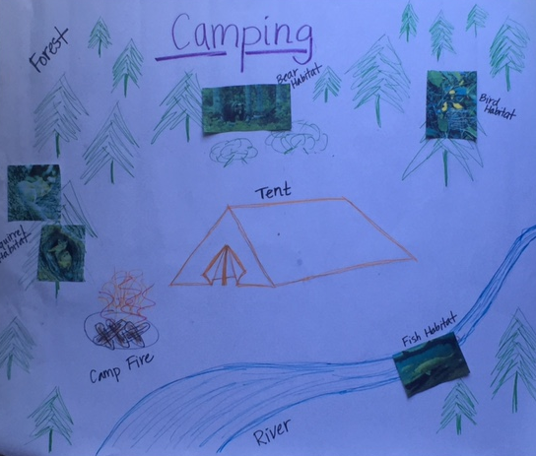
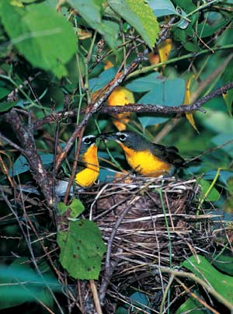
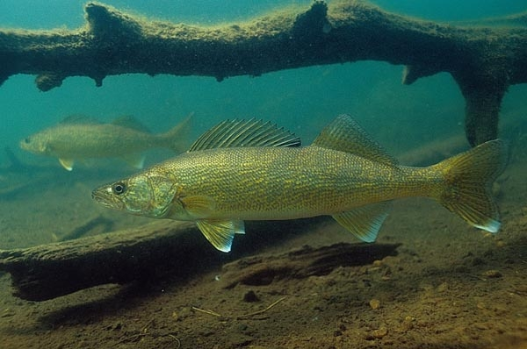
Materiales complementarios
Imagen 1 (trazar en papel afiche blanco)
Fotos de hábitats de animales
(imprimir copias a colores, si es posible)

Slide 8
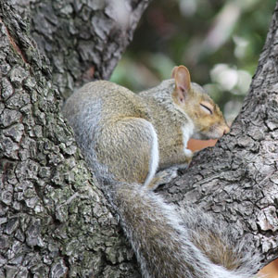
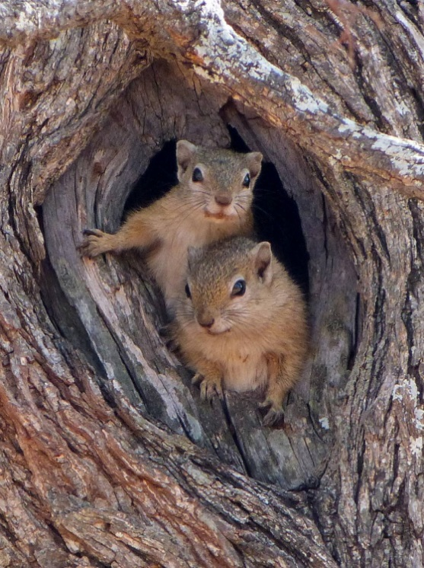
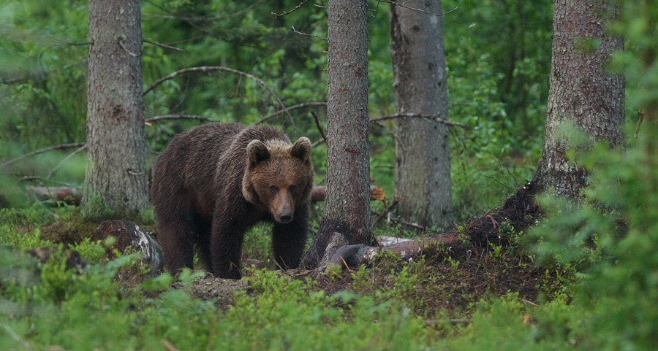
Materiales complementarios
Fotos de hábitats de animales (continuación)

Slide 9
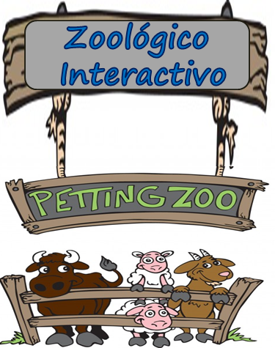
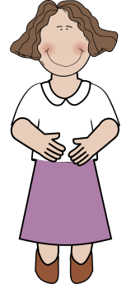
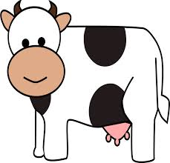

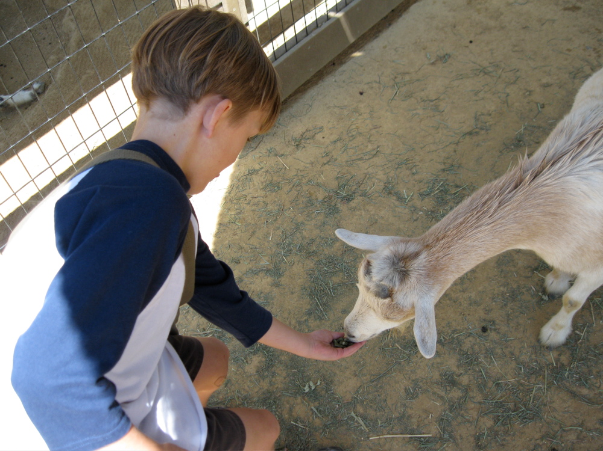
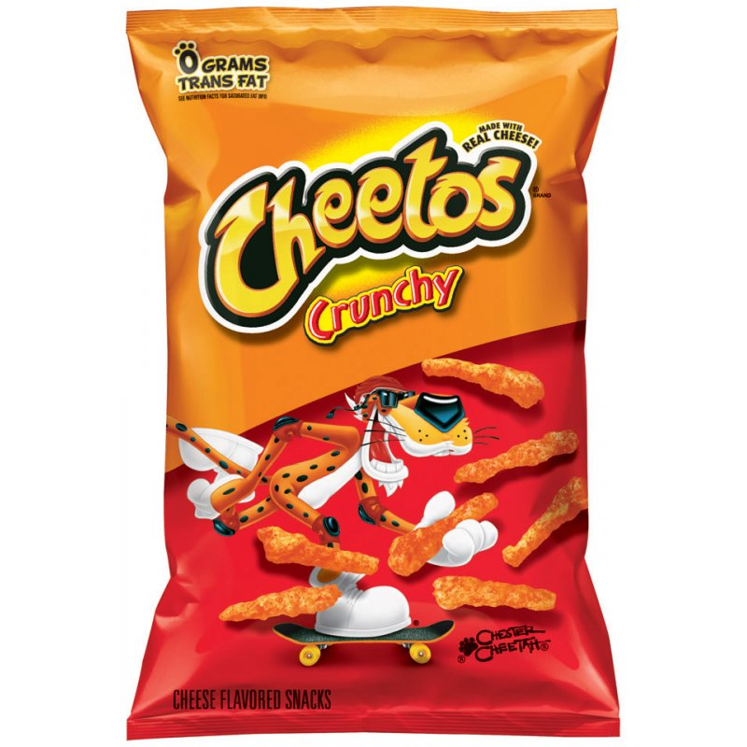
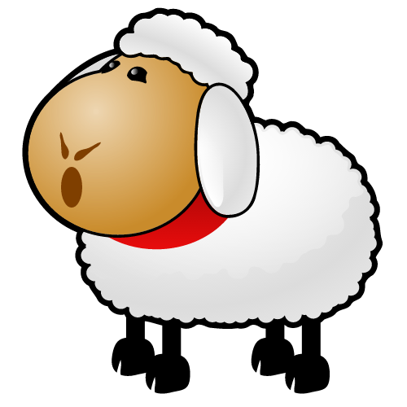
Jaime y la oveja que habla
Adaptado de Kyria Abrahams
Jaime y su mamá van al zoológico. Jaime está nervioso porque
cree que los animales lo pueden morder.
–Los animales no morderán siempre y cuando seas amable con ellos, –dice mamá.
Cuando llegan a al zoológico, él ve todo tipo de animales.
Hay gallinas y ovejas. Hay una cabra y una vaca.
Jaime compra un puñado de gránulos apestosos de comida
de animales. Él sostiene los gránulos para una cabra y la cabra
¡los agarra todos con su lengua! La lengua es suave y hace
cosquillas en la mano de Jaime.
Jaime se da cuenta de que ya no tiene más comida para los otros animales, así que camina hacia la salida.
De repente, él siente algo esponjoso contra la parte posterior de sus piernas. Se da cuenta de que ha tropezado con una oveja hambrienta. –¡Lo siento, no tengo más gránulos de comida para darte! –dice Jaime.
La oveja dice: –¡Está bien, de todos modos esos gránulos huelen a calcetines sucios! ¿Puedo tener esa bolsa de Cheetos en tu bolsillo? –¡Hey! Puedes hablar! –dice Jaime.
–Shhh, es un secreto, –dice a la oveja. –Sólo los niños me pueden oír. Ahora ¿qué me dices de esos Cheetos ?
Jaime recuerda lo que le dijo su mamá y rápidamente le da sus Cheetos a la oveja.
Ahora, ¿qué me dices de esos Cheetos?

Slide 10
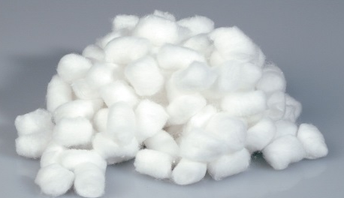
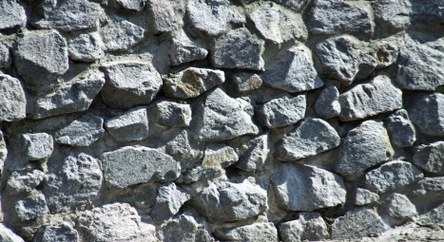




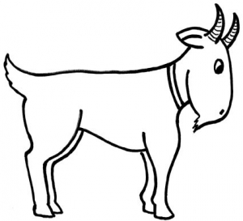
Imágenes para las preguntas de Selección Múltiple:
Pasaje Literario: Jaime y la oveja que habla
1.
2.
3.
4.
5.
6.
suave
áspera

Slide 11
Rúbricas para la Respuesta Construida de Investigación - Objetivo 2 Localizar, seleccionar, interpretar e integrar información La respuesta da suficiente evidencia de la habilidad para localizar y seleccionar información que muestre o diga las experiencias de Jaime con la cabra y la oveja. La respuesta da suficiente evidencia de la habilidad para interpretar e integrar información para dibujar o escribir acerca de las diferentes experiencias que Jaime tuvo con la cabra y la oveja, usando detalles específicamente del texto.
7. Dibuja y escribe palabras sobre Jaime y la cabra. Da todos los detalles que puedas. Dibuja y escribe palabras sobre Jaime y la oveja. Da todos los detalles que puedas.
Dibuja y escribe palabras sobre Jaime y la cabra. Da todos los detalles que puedas. Detalles del texto: Jaime sostiene los gránulos de comida para una cabra. La cabra los agarra con su lengua. La lengua de la cabra se siente suave. La lengua de la cabra hace cosquillas en la mano de Jaime.
Dibuja y escribe palabras sobre Jaime y la oveja. Da todos los detalles que puedas. Detalles del texto: Jaime siente algo esponjoso contra sus piernas. Jaime tropieza con una oveja hambrienta. Él no tiene más gránulos de comida. La oveja le habla a Jaime y dice que los gránulos apestan a calcetines sucios. La oveja le pide a Jaime sus Cheetos. Jaime no puede creer que la oveja pueda hablar. Jaime recuerda lo que le dijo su mama y le da sus Cheetos a la oveja.
2 | El estudiante da suficientes detalles para contar sobre Jaime y la cabra. (3-4) El estudiante da suficientes detalles para contar sobre Jaime y la oveja. (5-6)
1 | El estudiante da detalles parciales para contar sobre Jaime y la cabra. (1-2) El estudiante da detalles parciales para contar sobre Jaime y la oveja. (3-4)
0 | El estudiante da detalles vagos o muy pocos detalles sobre Jaime y la cabra, y Jaime y la oveja. Los detalles podrían incluir información externa que no aparece en el texto, o podrían enfocarse en la cabra o en la oveja solamente (o muy pocos detalles de cada una).

Slide 12
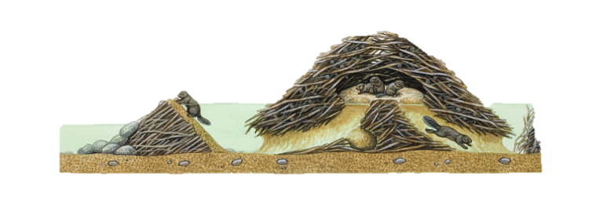
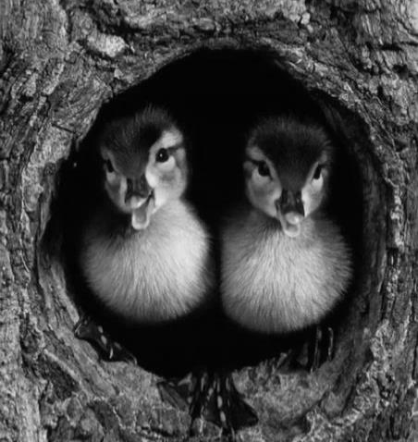
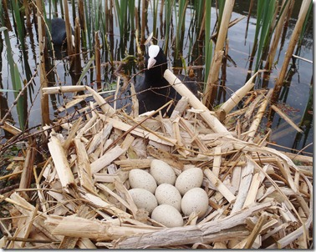
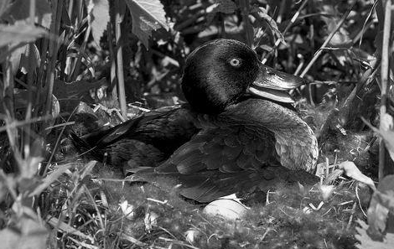
El hábitat de un castor
Los castores viven en donde no está ni muy frío ni muy caliente. Los castores son muy buenos nadadores. Ellos viven en riachuelos y lagos con árboles. Ellos viven en la orilla.
Los castores construyen represas. Ellos construyen sus represas a través de riachuelos o lagos. La represa está hecha de palitos de madera, rocas y plantas. La represa detiene el agua y les ayuda a esconder su hogar. Sin una represa, los depredadores pueden encontrar a sus bebés. La represa los mantiene protegidos.
Los castores comen plantas. A ellos les gusta comer diferentes tipos de árboles, cortezas y ramitas pequeñas. De día ellos duermen en su casa.
El hábitat de un pato
A los patos les encanta el agua. Ellos viven en lugares con agua, como los pantanos, océanos, ríos, lagunas y lagos. Los patos viven casi en cualquier lugar, pero no viven en Antártica, el cual es un lugar muy frío para ellos.
Hay muchos tipos de patos. Algunos patos hacen sus nidos en el pasto. Algunos hacen nidos en los árboles. Algunos patos hasta hacen sus nidos en plantas que flotan en el agua. Todos los nidos están bien escondidos para mantener a sus bebés protegidos.
Los patos comen comida que ellos encuentran en el agua. A ellos les gusta comer plantas, semillas, insectos y animales pequeños.

Slide 13

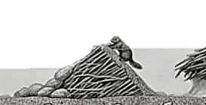


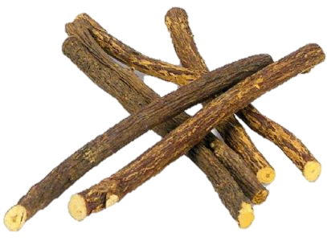
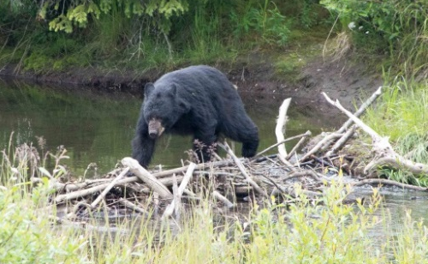
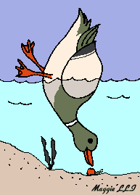
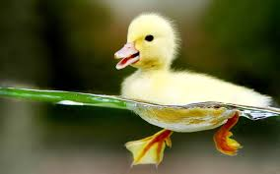
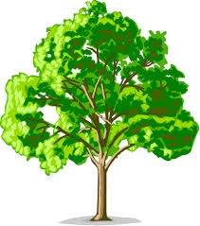

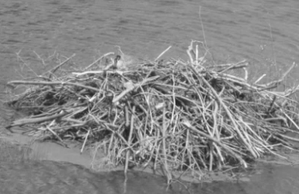
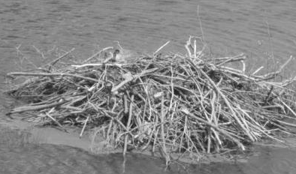
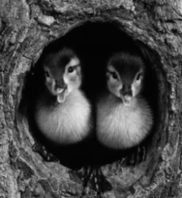
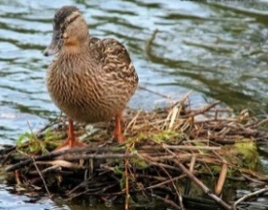
Imágenes para las preguntas de Selección Múltiple:
Pasaje Informativo: El hábitat de un castor y El hábitat de un pato
8.
9.
10.
11.
12.
13.

Slide 14
Rúbricas para la Respuesta Construida de Investigación - Objetivo 2 Localizar, seleccionar, interpretar e integrar información La respuesta da suficiente evidencia de la habilidad para localizar y seleccionar información que explique qué necesita un castor y un pato en su hábitat. La respuesta da suficiente evidencia de la habilidad de interpretar e integrar la información para dibujar o escribir sobre el hábitat de un pato y el hábitat de un castor, utilizando información explícitamente del texto.
¿Dónde viven los castores? Describe su hábitat. ¿Dónde viven los patos? Describe su hábitat.
El hábitat del castor Detalles del texto: ellos viven en donde no es muy frío ni caliente en donde pueden nadar corrientes de agua, lagos, cerca de los árboles, orilla (ríos, lagos…) represas hechas de palitos, rocas y plantas plantas para comer
El hábitat del pato Detalles del texto: Los patos necesitan agua. Ejemplos de agua: pantanos, océanos, ríos, lagunas Los patos no viven en la Antártica (donde es muy frío). Diferentes tipos de patos tienen sus nidos en la yerba (pasto), en los árboles, en plantas que flotan en el agua. Los patos viven en donde encuentren comida en el agua, tales como: plantas, semillas, yerbas, insectos y animales pequeños .
2 | El estudiante da suficientes detalles para describir el hábitat del castor. (3-5) El estudiante da suficientes detalles para describir el hábitat del pato. (4-5)
1 | El estudiante da detalles parciales para describir el hábitat del castor. (1-2). El estudiante da detalles parciales para describir el hábitat del pato. (1-3).
0 | El estudiante da detalles vagos o muy pocos detalles para describir el hábitat del castor o del pato. Los detalles podrían incluir información externa que no aparece en el texto, o enfocarse en un cuento solamente, o un poco de cada uno.

Slide 15
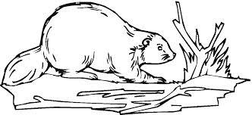
Los estudiantes deben ser alentados a utilizar la información aprendida del texto, y también a añadir su propia información de conocimiento previo y de su imaginación, ya que esto es un "escrito narrativo breve."
15. Vas a escribir un cuento sobre los castores y lo que ellos hacen. Mira el dibujo, y utiliza dibujos y palabras para contar qué pasará después. Escribir un Texto breve, W.K.3b Palabras que describen el tiempo cronológico Objetivo - 1a (…habla de los eventos en el orden en que ocurrieron…)
Primero
Luego
Al final
2 | El estudiante utiliza dibujos y/o palabras para crear una narración lógica de lo que sucederá después. La narrativa debe incluir un lógico: (para mostrar una comprensión de la secuencia y el uso de palabras que describen el tiempo cronológico, tales como: primero, luego y al final). 1. comienzo 2. medio 3. final La respuesta del estudiante es coherente sobre el tema del castor y cada sección se deriva de la información anterior. Puede haber incluido información del texto, así como información propia de su conocimiento previo.
1 | El estudiante intenta utilizar dibujos y/o palabras para mostrar qué sucederá después. La narración tiene algo de consistencia lógica, o se deriva de la información anterior, pero no hay una total narración o secuencia lógica. El estudiante tiene dos de los siguientes: 1. comienzo 2. medio 3. final
0 | El estudiante utiliza dibujos y/o palabras para explicar qué pasa luego, pero no en un orden lógico, o tal vez no entiende el concepto de orden secuencial.

Slide 16
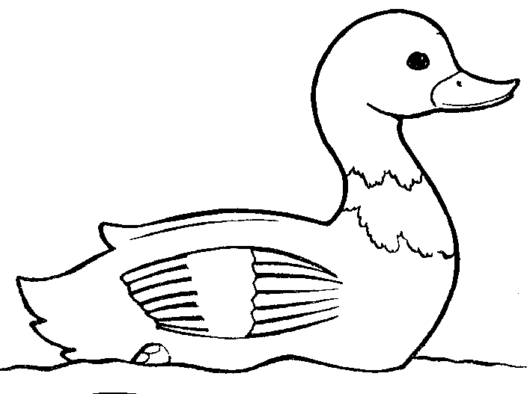
Piensa en lo que dice el texto acerca de los patos. ¿Dónde vive un pato? ¿Qué come un pato? Utiliza palabras y dibujos para mostrar tu respuesta. Revisar un texto, W.K.3d elaboración sensorial detallada, Objetivo de Escritura 1b
2 | El estudiante utiliza dibujos y/o palabras para mostrar dónde vive un pato y lo que come, encontrado explícitamente en el texto. Los detalles encontrados explícitamente en el texto podrían incluir: Los patos viven cerca del agua (muchos ejemplos de hábitats de agua). Los patos viven donde no está demasiado frío. Ejemplos de nidos hechos de yerba, en los árboles y en las plantas en el agua. Los patos se alimentan de plantas, semillas, yerbas, insectos y animales pequeños . El estudiante no tiene que tener todos estos detalles, pero debe tener una cantidad suficiente para mostrar la comprensión del texto.
1 | El estudiante intenta utilizar dibujos y/o palabras para mostrar dónde vive un pato y lo que come, e incluye alguna información que se encuentra en el texto, pero también incluye información que no se encuentra en el texto.
0 | El estudiante utiliza dibujos y/o palabras para mostrar dónde vive un pato y lo que come, pero la información no se encuentra en el texto.

Slide 17
Tarea de Rendimiento
(¡opcional!)
Las páginas siguientes apoyan la tarea de rendimiento de un estudiante.
En kínder una tarea de rendimiento es más bien una lección para instruir y conlleva mucho apoyo. Si usted escoge realizar una tarea de rendimiento como parte de su instrucción, usted puede dividirla en varios días. Esto se debe hacer después de haber dado toda la evaluación (ambas secciones, la literaria y la informativa).
Instrucciones:
Lea de nuevo los textos y modele cómo tomar notas - (en esta evaluación se incluye una hoja de toma de notas con instrucciones para el maestro y una hoja para el estudiante, que se puede utilizar para modelar esta destreza). No se espera que los estudiantes de kínder tomen notas de forma independiente.
Pida a los estudiantes que compartan sus dos preguntas de respuesta construida en esta evaluación (estas son las preguntas de investigación).
La tarea de rendimiento
Una actividad en clase
Revise el vocabulario o lenguaje que pueda presentar una dificultad para los estudiantes y que está relacionado con el tema: zoológico interactivo (zoológico donde los niños pueden acariciar y alimentar a los animales / petting zoo), gránulos de comida para animales, apestoso, suave, salida, esponjoso, crujiente, castores, corriente de agua, lagos, orilla (de un río, lago…), represas, predadores, corteza, ramitas, patos, pantanos, océanos, ríos, charcas o lagunas (ponds), Antártica, nidos y flotar.
Los patitos tratan de nadar: https://www.youtube.com/watch?v=gGW3yRbYKDM
Los castores construyen una represa: https://www.youtube.com/watch?v=Na2HYq11yuM
Tarea:
Tú estás acampando con tu familia a la orilla del río. En el río, un animal te pide ayuda para hacer una casa. Escribe o dibuja para mostrar cómo vas a ayudar al animal a hacer su casa. Muestra o cuenta qué sucede al principio, en el medio y al final del cuento.

Slide 18
Nombre_____________________
¿De qué trata el texto en su mayoría? Este es el tema principal.
Haz un dibujo del tema principal.
1
Lea el texto con los estudiantes. Pregunte a los estudiantes si el texto es sobre (use ejemplos irrelevantes-¿una papa frita?, ¿pelo?).
Esto le ayudará a entender a los estudiantes que cuando usted pregunta ¿de qué trata el texto en su mayoría?, usted se está refiriendo al asunto/tópico o lo que es llamado el tema principal.
Pida a los estudiantes que hagan un dibujo del tema principal.
Recuerde que los estudiantes necesitarán tener una hoja de toma de notas para cada pasaje.
Usa dibujos o palabras. Cuéntanos más sobre el tema principal.
Pida a los estudiantes que expliquen más sobre el tema principal.
Diga a los estudiantes: “Cuando queremos explicar más sobre (mencione el tema principal), podemos buscar para ver qué más pasó. Estamos buscando ideas y detalles.
Pregunte a los estudiantes: “¿Qué ideas o detalles puedes encontrar y cuéntanos sobre ellos?”
Diferenciación :
Para los estudiantes que necesitan más páginas- imprima cuántas sean necesarias. En kínder, usted puede desarrollar progresivamente a los estudiantes pidiéndoles que comiencen haciendo un dibujo sobre la idea principal, y luego, en otra lección, moverse a detalles e ideas. Los estudiantes que se beneficiarían con el enriquecimiento, pueden continuar con detalles más específicos o un texto nuevo.
Para los estudiantes que necesitan instrucción más directa, enseñe cada parte en mini lecciones. Estos conceptos pueden enseñarse por separado:
Tema principal
Ideas
Detalles
Los estudiantes EL pueden necesitar que cada parte sea enseñada usando una estructura del lenguaje (oración) que enfatice palabras de transición.
2

Slide 19
Nombre _____________________
¿De qué trata el texto en su mayoría? Este es el tema principal.
Haz un dibujo del tema principal.
Usa dibujos o palabras. Cuéntanos más sobre el tema principal.

Slide 20
17. Clave para la Tarea de Rendimiento: W.K.3: Usa una combinación de dibujo, dictado y escritura para narrar un acontecimiento único o varios acontecimientos vagamente enlazados, habla de dichos acontecimientos en el orden en que ocurrieron y ofrece una reacción a lo sucedido. Tarea:Tú estás acampando con tu familia a la orilla del río. En el río, un animal te pide ayuda para hacer una casa. Escribe o dibuja para mostrar cómo vas a ayudar al animal a hacer su casa. Muestra o cuenta qué sucede al principio, en el medio y al final del cuento.
El personaje de mi cuento. | ¿Qué pasó al principio?
¿Qué pasó en el medio? | ¿Qué pasó al final?
Pregunta #17 (Tarea de Rendimiento) es opcional. Si se califica, los estándares de lenguaje L.K.1f (oraciones extensas; lenguaje y vocabulario ) y L.K.1c (pronombres en plural, editar y clarificar) como aparecen listados en la portada de esta evaluación, están integrados en la clave de puntuación a continuación. En los grados 1 – 6, lenguaje y vocabulario, y editar y clarificar se evalúan por separado
Los estudiantes reciben 3 puntajes, uno por cada criterio. En kínder, utilice su juicio junto con la rúbrica de escritura para decidir cómo el producto final representa mejor cada una de estas áreas.
Propósito y Organización (4) Introduce un personaje de alguna manera. Se mantiene en el tema sobre el personaje. Tiene un comienzo, medio y final que es lógico. |  |  |  | Lenguaje -Elaboración de la evidencia (4) Utiliza detalles o ejemplos relevantes de un animal haciendo su casa. Utiliza vocabulario que aprendió del texto. Utiliza oraciones completas cuando comparte su trabajo. L.K.1f |  |  |  | Convenciones (4) Usa palabras o letras apropiadas para su edad. Si comparte su trabajo, utiliza una gramática apropiada para su edad, así como cualquier pronombre en plural. L.K.1c
1 | 2 | 3 | 4 | 1 | 2 | 3 | 4 | 1 | 2 | 3 | 4
Puntaje total /12

Slide 21
Grados K - 2: Rúbrica genérica de 4 puntos para un Escrito Narrativo
Puntaje | Declaración de propósito/enfoque y organización |  | Desarrollo: Lenguaje y elaboración de evidencia |  | Convenciones Alineación de los estándares (CCSS) y el Reporte de calificación Convenciones: Kínder-L.K.1a, L.K.2a, & L.K.2d 1ro-L.1.1a, L.1.2 2do-L.2.2
 | Declaración de propósito/enfoque Alineación de los estándares (CCSS) y el Reporte de calificación Tipos de textos y Propósitos: Kínder-W.K.3 1ro-W.1.3.1-2 2do-W.2.3.1-2 | Organización Alineación de los estándares (CCSS) y el Reporte de calificación Tipos de textos y propósitos: Kínder-W.K.3.2 1ro-W.1.3.2-3 2do-W.2.3.3-4 | Elaboración de evidencia Alineación de los estándares (CCSS) y el Reporte de calificación Tipos de textos y propósitos/producción y distribución del escrito: Kínder-W.K.3.3 1ro-W.1.1.4 & W.1.5.2 2do-W.2.1.4 | Lenguaje y vocabulario Alineación de los estándares (CCSS) y el Reporte de calificación Convenciones y adquisición de vocabulario: Kínder-L.K.1b-f & L.K.6 1ro-L.1.1b-j & L.1.6 2do-L.2.1 & L.2.6
4 Ejemplar (E) | El comienzo establece un contexto interesante para el argumento/ acontecimientos del cuento (ej. Hace una pregunta; comienza con acción o sentimientos); Presenta y mantiene efectivamente el enfoque (controla la idea) del argumento del cuento. | Tiene un comienzo, un medio y un final con un sentido de cierre (ej. Se aprendió una lección – la próxima vez…; nunca más lo volvió a hacer); Utiliza apropiadamente una variedad de transiciones; La cronología es lógica | Detalles relevantes y concretos crean imágenes o ideas vívidas; Uso efectivo de diálogos, detalles sensoriales y concretos, y de verbos intensos para progresar en la acción; o para mostrar cómo la motivación , el desarrollo o crecimiento de los personajes cambia en el texto. | Mantiene la voz consistente del narrador; Utiliza lenguaje preciso y variedad de oraciones (simples, compuestas, con frases); Podría utilizar lenguaje figurativo (ej. imágenes) | Edita con el apoyo de compañeros, adultos y recursos; Tiene pocos o ningún error en gramática, en el uso de palabras o en la mecánica, de acuerdo al grado (ej. Utiliza ortografía tradicional para escribir palabras con patrones comunes)
3 Competente (M) | Utiliza una combinación de dibujos, dictados y escritos (K); Elementos claves apoyan el evento o la serie de acontecimientos (gr K-2); Tiene un título (gr 1-2) y un enfoque claro (gr K-2). | Establece un claro orden de acontecimientos; Proporciona una reacción (K); Tiene un comienzo, un medio y final o solución al problema (gr 1-2); Utiliza transiciones básicas para mostrar el orden del evento o la cronología (gr 1-2) (ej. antes, después, entonces, luego, más tarde) | Los detalles incluyen nombres, verbos y adjetivos; Podría utilizar diálogos y detalles sensoriales y concretos para causar el efecto deseado (gr 1-2) Elabora oralmente o por escrito, en las acciones, reacciones, motivaciones, pensamientos o sentimientos | Uso apropiado de palabras (singular/plural) y frases preposicionales; Produce una variedad de oraciones completas – de forma oral (K) o por escrito; Utiliza los comentarios de adultos o compañeros para revisar | Edita con el apoyo de compañeros, adultos y recursos (gr 2); Errores menores no interfieren con la comprensión del lector
2 En desarrollo (NM) | El comienzo tiene un poco de contexto para el argumento/ acontecimientos del cuento (cuándo, por qué, etc.); Incluye elementos claves (personajes, problema o evento principal) e intenta establecer un enfoque central | Tiene un comienzo, un medio y final, pero algunas partes necesitan ser trabajadas o necesitan mayor claridad (ej. Puede divagar o haber interrupciones en el cuento; la secuencia o conexión de acontecimientos no está clara); Carece de transiciones o causan confusión | Algunas estrategias de elaboración son evidentes en los dibujos o los escritos, o son añadidos con el apoyo o preguntas de compañeros o adultos; Utiliza algunos detalles o diálogos para elaborar en imágenes o ideas (acciones, pensamientos, sentimientos) | El vocabulario que usa tiene errores menores; Dicta, escribe y amplía oraciones completas simples; Utiliza los comentarios de adultos o compañeros para revisar | Edita con el apoyo de compañeros, adultos y recursos (gr 2); Utiliza una mecánica básica y palabras apropiadas para el grado, con algunos errores
1 Emergiendo (NY) | El comienzo podría tener un contexto confuso o ningún contexto para el argumento/ acontecimiento del cuento; Carece de elementos claves para el argumento/ acontecimientos del cuento (personaje(s), problema, evento principal) | Intenta un comienzo, un medio y final, pero una o más partes no están presentes o son genéricas (ej. Había una vez…; Fin) | Los intentos para añadir detalles a dibujos o escritos son irregulares, genéricos (ej. bueno, lindo, bonito) o podrían parecer irrelevantes al argumento del cuento; O Podría identificar elementos literarios (personajes, ambiente o escenario, acción)sin añadir ninguna otra descripción o detalle | Generalmente utiliza vocabulario básico, incorrecto o por debajo del nivel de grado cuando dicta (K) o escribe; Utiliza los comentarios de adultos o compañeros para revisar | Edita con el apoyo de compañeros y adultos (gr 2); No utiliza una mecánica básica apropiada para el grado o tiene errores frecuentes
0 | Una respuesta no recibe crédito si no proporciona evidencia de la habilidad para [completar con el lenguaje clave del objetivo deseado].
Working Drafts of ELA rubrics for assessing CCSS writing standards --- © (2010) Karin Hess, National Center for Assessment [khess@nciea.org

Slide 22
Estándares ELP de Kínder organizados por Modalidad
Modalidades receptivas*: Maneras en las que los estudiantes reciben las comunicaciones de otros (por ejemplo: escuchar, leer, ver). La instrucción y evaluación de las modalidades receptivas se centran en la comunicación de los estudiantes de su comprensión del significado de sus comunicaciones con los demás. | Escuchar y Leer | 9 - crear un discurso y un texto claro y coherente apropiado para su grado | 10 - hacer uso preciso del inglés estándar en su nivel de grado para comunicarse apropiadamente de forma oral y escrita | 1 | construir significado de presentaciones orales y textos literarios e informativos a través de escuchar, leer y observar de manera apropiada para el nivel de grado
 |  |  |  | 8 | determinar el significado de palabras y frases en presentaciones orales y en textos literarios e informativos
Modalidades productivas*: Formas en que los estudiantes se comunican con otros (por ejemplo: hablar, escribir y dibujar). La instrucción y evaluación de las modalidades productivas se centran en la comunicación del estudiante de su propia comprensión o interpretación. | Hablar y Escribir |  |  | 3 | hablar y escribir sobre textos y temas literarios e informativos complejos, apropiados para el grado
 |  |  |  | 4 | construir declaraciones orales y escritas apropiadas para su grado, y apoyarlas con razonamiento y evidencia
 |  |  |  | 7 | adaptar las opciones del lenguaje a un propósito, una tarea y una audiencia cuando se habla y escribe
Modalidades interactivas*: Uso colaborativo de modalidades receptivas y productivas mientras “los estudiantes participan en las conversaciones, proporcionan y obtienen información, expresan sentimientos y emociones, e intercambian opiniones" (Phillips, 2008, p. 3). | Escuchar, Hablar, Leer y Escribir.
 |  |  |  | 2 | participar en intercambios orales y escritos de información, ideas y análisis, responder a los compañeros, a la audiencia o a los comentarios de los lectores y sus preguntas, de manera apropiada para el grado
 |  |  |  | 5 | realizar una investigación y evaluar y comunicar los resultados para responder preguntas o resolver problemas
 |  |  |  | 6 | analizar y criticar los argumentos de los demás de forma oral y escrita
Estándar | Un ELL puede… | Al final de un nivel de dominio del idioma inglés, un estudiante ELL de Kínder puede . . .
4 Productivo (S & W) | …construir declaraciones orales y escritas apropiadas para su grado, y apoyarlas con razonamiento y evidencia. | 1 | 2 | 3 | 4 | 5
 |  | …expresar un sentimiento o una opinión sobre un tema conocido. | …expresar una opinión o preferencia sobre un tema conocido. | …expresar una opinión o preferencia sobre un tema o un cuento conocido. | …expresar una opinión o preferencia sobre una variedad de temas o cuentos. | …expresar una opinión o preferencia sobre una variedad de temas o cuentos.
Esta tarea de rendimiento se basa en la escritura. Como una opción, si desea dar seguimiento al crecimiento ELP como un segundo objetivo, los maestros pueden optar por evaluar ELP estándar 4 porque se alinea con esta tarea de rendimiento específica. La composición completa de su estudiante puede ser analizada para identificar los niveles de dominio lingüístico en inglés. Es evidente que los estudiantes estarán navegando a través de las modalidades para llegar al producto final. Sin embargo, es importante tener en mente qué está evaluando el escrito de opinión total de la tarea de rendimiento y cuán profundamente el estudiante entiende el contenido de la clase y el lenguaje. La meta de crecimiento ELP es proporcionar “la enseñanza escalonada justa" para que los estudiantes demuestren su comprensión a fin de que pasen de un nivel de competencia al siguiente.
Rev. Control: 01/20/2015 HSD – OSP and Susan Richmond

Slide 23
CFA: Tarea de Rendimiento - Escritura Narrativa
Puntaje del estudiante y de la clase: |  |  | Año escolar: |  | Grado:
 |  | Nombre del maestro:
 |  | Escuela:
Nombre del estudiante: |  |  | Enfoque y Organización | Elaboración y Evidencia | Convenciones | Total del estudiante | Puntaje ELP
 |  |  | puntaje | puntaje | puntaje
1.
2.
3.
4.
5 |  |  |  |  |  | 0
6 |  |  |  |  |  | 0
7 |  |  |  |  |  | 0
8 |  |  |  |  |  | 0
9 |  |  |  |  |  | 0
10 |  |  |  |  |  | 0
11 |  |  |  |  |  | 0
12 |  |  |  |  |  | 0
13 |  |  |  |  |  | 0
14 |  |  |  |  |  | 0
15 |  |  |  |  |  | 0
16 |  |  |  |  |  | 0
17 |  |  |  |  |  | 0
18 |  |  |  |  |  | 0
19 |  |  |  |  |  | 0
20 |  |  |  |  |  | 0
21 |  |  |  |  |  | 0
22 |  |  |  |  |  | 0
23 |  |  |  |  |  | 0
24 |  |  |  |  |  | 0
25 |  |  |  |  |  | 0
26 |  |  |  |  |  | 0
27 |  |  |  |  |  | 0
28 |  |  |  |  |  | 0
29 |  |  |  |  |  | 0
30 |  |  |  |  |  | 0
31 |  |  |  |  |  | 0
32 |  |  |  |  |  | 0
33 |  |  |  |  |  | 0
34 |  |  |  |  |  | 0
35 |  |  |  |  |  | 0
 | Total de estudiantes
 | %Competente |  | 25% | 25% | 25% | 50%
 | % Ejemplar |  | 75% | 75% | 50% | 50%
Clave del puntaje:
# total correcto:
1
= Emergiendo
0 - 4
2
= En desarrollo
5 - 7
3
= Competente
8 - 10
4
= Ejemplar
11 - 12
Para usar la versión en Excel de esta hoja de datos: http://sresource.homestead.com/index.html
Rev. Control: 01/20/2015 HSD – OSP and Susan Richmond

Slide 24
Grado
K
Trimestre Tres
CFA
Copia del estudiante
Nombre del estudiante
_______________________

Slide 25
Trimestre 3: CFA-Kínder: Hoja de registro del estudiante para Respuestas de selección múltiple-Lectura literaria e informativa Instrucciones: Lea al estudiante cada pregunta y las opciones a escoger . Muestre al estudiante la hoja con las opciones a escoger, para los textos literarios e informativos. Fíjese en la respuesta que da el estudiante. Las respuestas correctas están resaltadas en negrillas.
Pasaje Literario: Jaime y la oveja que habla
1 | RL.K.4 Con ayuda y apoyo, hace y contesta preguntas sobre palabras desconocidas en un texto. RL.K.4 Pregunta: ¿Cómo se sintió la lengua de la cabra en la mano de Jaime? suave_____ áspera_____
2 | RL.K.4 Con ayuda y apoyo, hace y contesta preguntas sobre palabras desconocidas en un texto. RL.K.4 Pregunta: ¿Qué imagen muestra algo que es apestoso? una rosa_____ calcetines sucios_____
3 | RL.K.7 Con ayuda y apoyo describe la relación entre las ilustraciones y el cuento en las que estas aparecen. RL.K.7 Pregunta: ¿Quién le habló a Jaime al principio del cuento? RL.K.7 la oveja _____ mamá_____
4 | RL.K.7 Con ayuda y apoyo describe la relación entre las ilustraciones y el cuento en las que estas aparecen. RL.K.7 Pregunta: ¿Quién le habló a Jaime al final del cuento? la oveja _____ mamá _____
5 | RL.K.9 Con ayuda y apoyo, compara y contrasta las aventuras y experiencias de los personajes en cuentos conocidos. RL.K.9 Pregunta: ¿Qué animal le habló a Jaime? RL.K.9 la oveja _____ la vaca_____
6 | RL.K.9 Con ayuda y apoyo, compara y contrasta las aventuras y experiencias de los personajes en cuentos conocidos. RL.K.9 Pregunta: ¿Qué animal se comió los gránulos de comida apestosos? RL.K.9 la cabra_____ la oveja ____
7 | Respuesta Construida RL.K.9 Pregunta: Dibuja y escribe palabras sobre Jaime y la cabra. Dibuja y escribe palabras sobre Jaime y la oveja. Da todos los detalles que puedas. (El maestro le pide al estudiante que dibuje y escriba sobre esto.) 2____ 1____ 0____
Pasaje Informativo: El hábitat de un castor y El hábitat de un pato
8 | RI.K.4 Con ayuda y apoyo, hace y contesta preguntas sobre palabras desconocidas en un texto. RI.K.4 Pregunta: ¿Cuál es un dibujo de una represa?? la montaña _____ los palitos de madera en el agua_____
9 | RI.K.4 Con ayuda y apoyo, hace y contesta preguntas sobre palabras desconocidas en un texto. RI.K.4 Pregunta: ¿Qué imagen/dibujo muestra un hábitat? un nido _____ una escuela ______
10 | RI.K.8 Con ayuda y apoyo, identifica las razones que un autor da para apoyar puntos en un texto. RI.K.8 Pregunta: ¿Por qué la represa de un castor es tan importante para él? las represas están hechas de palitos de madera____ las represas mantienen a los castores protegidos ____
11 | RI.K.8 Con ayuda y apoyo, identifica las razones que un autor da para apoyar puntos en un texto. RI.K.8 Pregunta: ¿Por qué es tan importante para un pato vivir cerca del agua? los patos encuentran comida en el agua _____ a los patos les gusta nadar _____
12 | RI.K.9 Con ayuda y apoyo, identifica las semejanzas y diferencias básicas entre dos textos acerca del mismo tema. RI.K.9 Pregunta: ¿Qué les gusta a todos los patos? árboles_____ nadar_____
13 | RI.K.9 Con ayuda y apoyo, identifica las semejanzas y diferencias básicas entre dos textos acerca del mismo tema. RI.K.9 Pregunta: ¿Qué conjunto de fotos muestra hogares que son más diferentes? en un árbol y en el agua_____ en el agua_____
14 | Respuesta Construida RI.K.9 Pregunta: ¿Dónde viven los castores? Describe su hábitat. ¿Dónde viven los patos? Describe su hábitat. 2___ 1____ 0_____
Cada respuesta seleccionada correcta vale un punto.
1 | 2 | 3 | 4 | 5 | 6 | 7 | 8 | 9 | 10 | 11 | 12 | 13 | 14
/1 | /1 | /1 | /1 | /1 | /1 | /2 | /2 | /1 | /1 | /1 | /1 | /1 | /2
Total de Comprensión auditiva _____/ 16 Para los estudiantes que necesiten apoyo con cualquier estándar, favor de referirse a las Progresiones del aprendizaje de lectura de su nivel de grado para tareas de instrucción y diferenciación.

Slide 26
7. Dibuja y escribe palabras sobre Jaime y la cabra. Dibuja y escribe palabras sobre Jaime y la oveja.
Dibuja y escribe palabras sobre Jaime y la cabra. Da todos los detalles que puedas.
Dibuja y escribe palabras sobre Jaime y la oveja. Da todos los detalles que puedas.

Slide 27
14. ¿Dónde viven los castores? Describe su hábitat. ¿Dónde viven los patos? Describe su hábitat.
El hábitat del castor
El hábitat del pato

Slide 28
Los estudiantes deben ser alentados a utilizar la información aprendida del texto, y también a añadir su propia información de conocimiento previo y de su imaginación, ya que esto es un "escrito narrativo breve."
15. Vas a escribir un cuento sobre los castores y lo que ellos hacen. Mira el dibujo, y utiliza dibujos y palabras para contar qué pasará después. Escribir un Texto breve, W.K.3b Palabras que describen el tiempo cronológico Objetivo - 1a (…habla de los eventos en el orden en que ocurrieron…)
Primero
Luego
Al final

Slide 29
Piensa en lo que dice el texto acerca de los patos. ¿Dónde vive un pato? ¿Qué come un pato? Utiliza palabras y dibujos para mostrar tu respuesta. Revisar un texto, W.K.3d elaboración sensorial detallada, Objetivo de Escritura 1b

Slide 30
Tarea de Rendimiento Opcional: Tú estás acampando con tu familia a la orilla del río. En el río, un animal te pide ayuda para hacer una casa. Escribe o dibuja para mostrar cómo vas a ayudar al animal a hacer su casa. Muestra o cuenta qué sucede al principio, en el medio y al final del cuento.
El personaje de mi cuento | ¿Qué pasó al principio?
¿Qué pasó en el medio? | ¿Qué pasó al final?

Slide 31

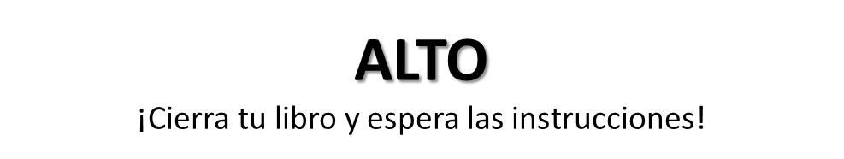

Slide 32
Colorea la casilla de verde si tu respuesta fue correcta. Colorea la casilla de rojo si tu respuesta fue incorrecta.
Texto Literario
1 | Yo describí cómo se sintió la lengua de la cabra en la mano de Jaime. RL.K.4
2 | Yo encontré una imagen de algo “apestoso”. RL.K.4
3 | Yo sé quién le habló a Jaime al comienzo del cuento. RL.K.7
4 | Yo sé quién le habló a Jaime al final del cuento. RL.K.7
5 | Yo sé qué animal le habló a Jaime. RL.K.9
6 | Yo sé qué animal se comió los gránulos apestosos de comida. RL.K.9
7 | Yo describí las experiencias de Jaime con la cabra y la oveja. RL.K.9 | 2 | 1 | 0
Texto Informativo
8 | Yo puedo identificar un dibujo/imagen de una represa. RI.K.4
9 | Yo puedo identificar un dibujo/imagen de un hábitat. RI.K.4
10 | Yo sé por qué la represa de un castor es tan importante para él. RI.K.8
11 | Yo sé por qué los patos necesitan vivir cerca del agua. RI.K.8
12 | Yo sé qué le gusta a todos los patos. RI.K.9
13 | Yo puedo decir cómo los hogares son iguales y diferentes. RI.K.9
14 | Yo puedo describir el hábitat de un castor y de un pato. RI.K.9 | 2 | 1 | 0
Escritura
15 | Yo puedo escribir sobre lo que pasó primero, luego y al final. W.K.3b (Escrito breve) | 2 | 1 | 0
16 | Yo puedo usar detalles del texto cuando hablo del hábitat de los patos. Revisar un texto breve W.K.3d | 2 | 1 | 0

